Slide 1
Dynamiques migratoires et intégration 2000-2025
Paris, 19 Mars 2025

Slide 2
Entrée et sortie du territoire 2006/2022
Notes:
la France est l’un des pays où l’immigration est la plus faible en Europe de l’Ouest (0,6% contre 1% au Royaume-Uni, 1,1% en Allemagne, 1,6% en Espagne…). Au contraire des autres pays d’Europe, entre 2010 et 2019, les migrations ont joué un rôle faible dans la croissance de la population – l’essentiel étant dû au mouvement naturel.

Slide 3
Immigrés étrangers en France en 2023 (INSEE)
Notes:
10% d’immigrés, 8% d’étrangers

Slide 4
Origine géographique des immigrés arrivés en France en 2022
Afrique | 114 500 | 34,6
dont :
Algérie | 21 000 | 6,4
Maroc | 20 600 | 6,2
Tunisie | 14 600 | 4,4
Côte d'Ivoire | 7 400 | 2,2
Asie | 52 000 | 15,7
dont :
Afghanistan | 8 600 | 2,6
Chine | 5 800 | 1,8
Turquie | 5 600 | 1,7
Liban | 5 600 | 1,7
Amérique, Océanie | 30 500 | 9,2
dont :
Brésil | 7 800 | 2,4
États-Unis | 5 000 | 1,5
Colombie | 4 000 | 1,2
Canada | 2 000 | 0,6
Europe | 133 500 | 40,4
dont :
Ukraine | 41 700 | 12,6
Italie | 9 500 | 2,9
Portugal | 8 400 | 2,5
Espagne | 8 400 | 2,5

Slide 5
La politique migratoire européenne
Les accords d’Amsterdam (1997) et le sommet de Tampere (1999): définition des contours de la politique migratoire européenne
Approche Globale Migration et Mobilité (2005)
Le Pacte d’Asile et d’Immigration (2008)
L’Agenda Européen des Migrations (2015)
Le nouveau Pacte d’Asile et Migration (2026)
Le système Dublin
Notes:
Visas schenghen+ 2000 km de murs+ Frontex+hot spots
Externalisation (réadmission+criminalisation)
Aide au développement

Slide 6
Les lois sur l’immigration en France
2003: loi relative à la maîtrise de l’immigration, au séjour des étrangers en France et à la nationalité: durée de rétention des étrangers, la création d’un fichier d’empreintes digitales, contrôle des mariages mixtes
2004: loi relative aux conditions permettant l’expulsion des personnes
2004: loi de programmation pour la cohésion sociale par le ministre de l’emploi, du travail et de la cohésion sociale: création d’une Agence nationale de l’accueil des étrangers; contrat d’accueil et d’intégration (CAI)
2005: code de l'entrée et du séjour des étrangers et du droit d'asile (Ceseda)
2006: loi relative à l’immigration et à l’intégration (JO du 25) visant à "passer d’une immigration subie à une immigration choisie".
2006: Loi n° 2006-1376 du 14 novembre 2006 relative au contrôle de la validité des mariages
2007: loi relative à l’immigration, à l’intégration et à l’asile: restriction du regroupement familial (critère de langue)
2011: loi relative à l’immigration, à l’intégration et à la nationalité: restriction de l’accès à la nationalité et du maintien sur le territoire
2015: Promulgation de la loi relative à la réforme de l’asile: procédure accélérée de la demande d’asile
2016: loi relative au droit des étrangers: rendre la France plus attractive et lutte contre l’immigration irrégulière
2018: loi pour une immigration maîtrisée, un droit d’asile effectif et une intégration réussie: restriction des conditions de demande d’asile et extension du passeport talent
2024: Loi du 26 janvier 2024 pour contrôler l'immigration, améliorer l'intégration: régularisation pour les métiers en tension, facilitation des expulsions, formation en français.
Notes:
2003: ’allongement de la durée de rétention des étrangers, la création d’un fichier d’empreintes digitales des demandeurs de visas, un contrôle plus strict des attestations d’accueil, le renforcement du contrôle de certains mariages mixtes, un durcissement des conditions d’obtention des titres de séjour et un aménagement de la double peine

Slide 7
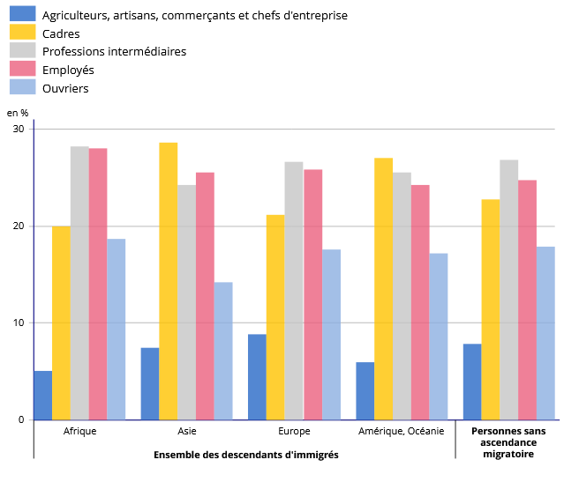
Intégration: le long terme
Catégories socioprofessionnelles des descendants d'immigrés par origine géographique en 2023
(INSEE)

Slide 8
Le diplôme des descendants d’immigrés (2023, INSEE)
Notes:
Globalement, les descendants d’immigrés réussissent mieux à l’école.
36% au moins bac+2 parmi les africains
42% dans la population générale

Slide 9
Parcours d’intégration à court terme:
Enquête Ellipa 2: parmi les immigrés arrivé en 2018, 54% étaient en emploi un an après leur arrivée et 68% trois ans plus tard

Slide 10
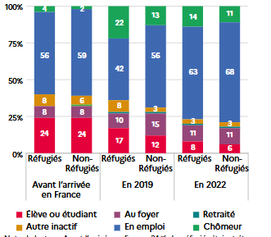
Parcours d’emploi des réfugiés
Un an après leur arrivée, il y a un écart important entre la situation d’emploi des réfugiés et non réfugiés. Celui-ci se résorbe 4 ans après leur arrivée
Problèmes: la reconnaissance du diplômé et la santé mentale

